Slide 1
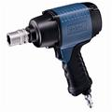
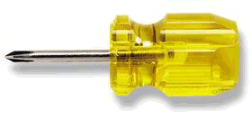
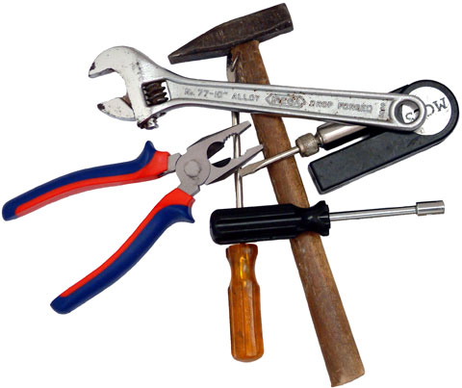
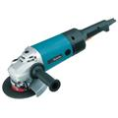
EL ALETLERİNDE GÜVENLİK
Y.Müh.Turgay BODUROĞLU
E.Baş İş Müfettişi
İş Güvenliği Uzmanı
turgayboduroglu@gmail.com

Slide 2
El Aletleri
El aletleri, çeşitli maddeleri ;
sıkıştırmak,
karıştırmak,
kesmek,
düzeltmek,
asmak,
zımbalamak,
delmek,
ısıtmak,
çevirmek,
sürmek,
şekil vermek
İşaretlemek
için kullanılır.

Slide 3
Enerji İle Çalışan
El Aletleri
zımba
testere
somun sıkma
zımpara taşları
matkap
kalem
törpü
kıskaç
çekiç
eğe
satır
keser
kriko
balyoz
balta
tel makası
pense
keski
bıçak

Slide 4
ENERJİ İLE ÇALIŞAN PORTATİF EL ALETLERİ
1-Elektrikli el aletleri,
2-Pnomatik el aletleri,
3-Hidrolik el aletleri,

Slide 5
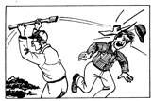
TEHLİKELER
Kesikler
Ezilmeler
Uzuv kopmaları
Parça batması
El Aletinin Yüksekten Düşme

Slide 6
TEHLİKELER
Tekrar eden hareketler
    Aynı hareketin gün içinde sürekli tekrarlanması
    Bilek sinirlerinin zarar görmesi (carpal tunnel syndrome)
    Kas, eklem ve kemik rahatsızlıkları
  Titreşim
  Gürültü
  Basınçlı Hava

Slide 7
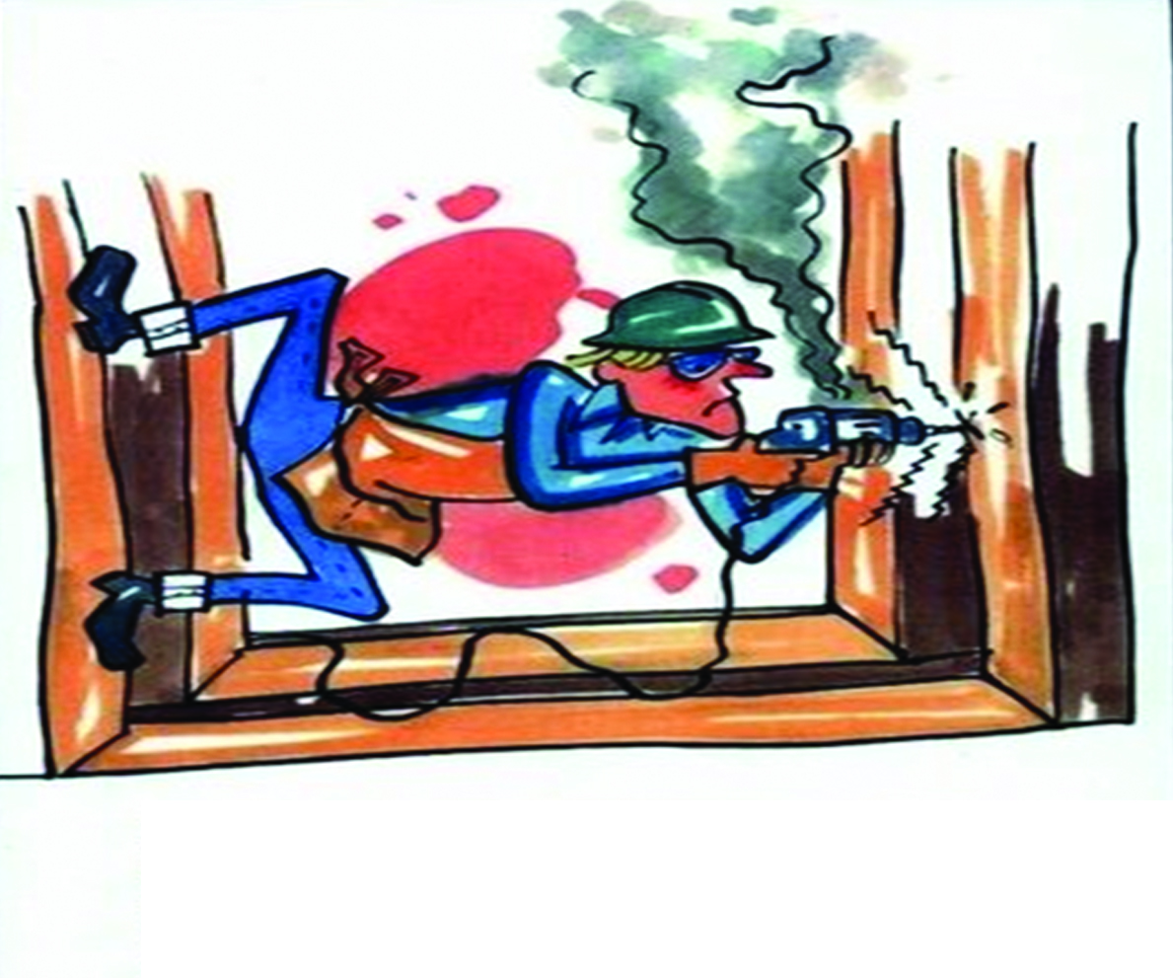
TEHLİKELER
Elektrik tehlikeleri
Kablolara takılma ve düşme
Ortam dağınıklığından kaynaklanan tehlikeler.

Slide 8
EL ALETİ KULLANIMINDA
5 TEMEL KURAL
1- Doğru işe doğru alet kullanımı
2- Talimatlara uygun ve doğru yöntemlerle kullanım: eğitim, prosedürler
3- Doğru şartlarda depolama: alet odası ve çalışma alanı düzeni
4- Düzenli bakım ve kullanım öncesi kontrol alışkanlıklarının geliştirilmesi.
5- Uygun kişisel koruyucu ekipmanların kullanılması

Slide 9
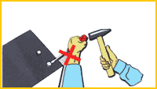
EL ALETLERİNDE GENEL OLARAK
ALINMASI GEREKLİ TEDBİRLER
Yapılacak işe uygun olmalı
Bakımlı olmalı
Bakımı ehil kişiler tarafından yapılmalı
Uygun yerde muhafaza edilmeli
Arızalı olan el aletleri derhal değiştirilmeli veya onarılmalı
Sapları uygun olmalı, kolayca çıkmamalı, çatlak kırık olmamalı
Sapları yağlı ve kaygan olmamalı
Boru ve çubuk gibi rastgele uzatma kolu kullanılmamalı
Küçük parçalarla çalışırken mengene ile tutturulmadan çalışılmamalı
Çalışan makineler durdurulmadan el aleti ile müdahale edilmemeli,

Slide 10

ELEKTRİKLİ EL ALETLERİ
MUHTEMEL PARLAYICI/PATLAYICI ORTAMLARDA,
TEHLİKELİ BÖLGE OLARAK SINIFLANDIRILMIŞ ALANLARDA; ELEKTRİKLİ EL ALETİ KULLANILMAZ.
ELEKTRİKLİ EL ALETLERİ ÇİFT İZOLASYONLU (YALTIMLI) OLACAKTIR.
TOPRAKLAMA YAPILMALIDIR.
ELEKTRİK PANOLARINDA KAÇAK AKIM ROLESİ BULUNMALIDIR.

Slide 11
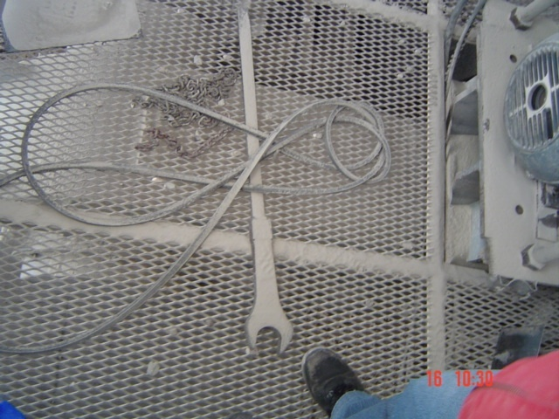

Slide 12
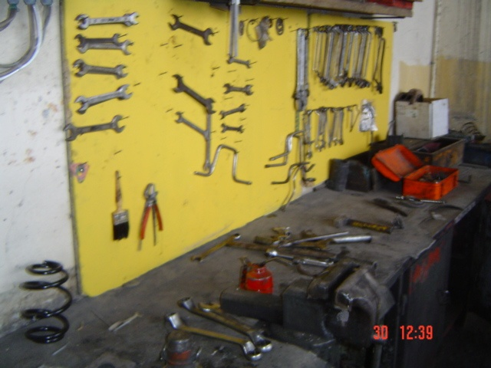

Slide 13
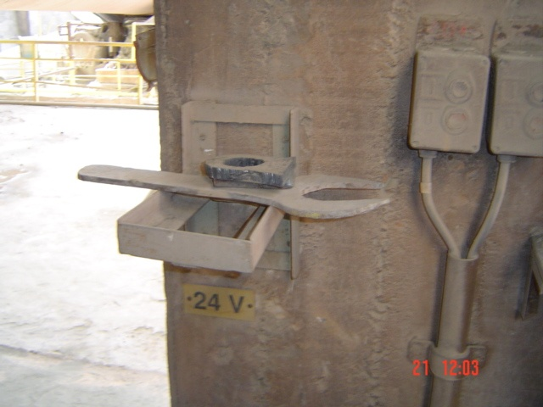

Slide 14
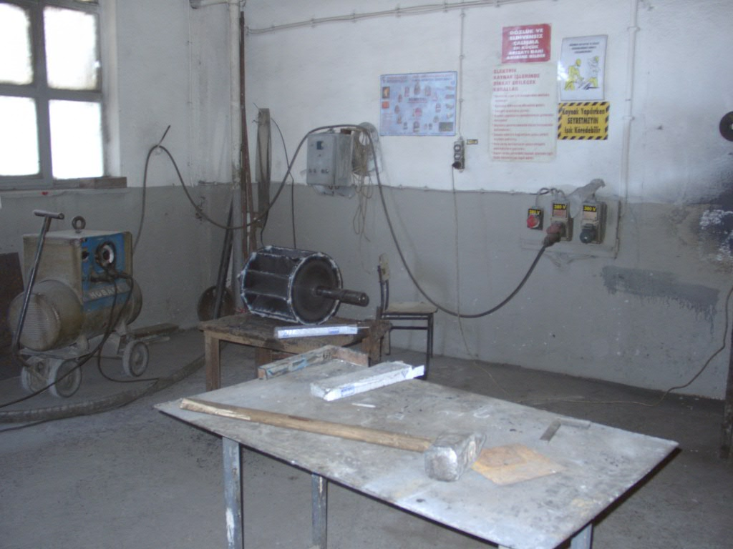

Slide 15
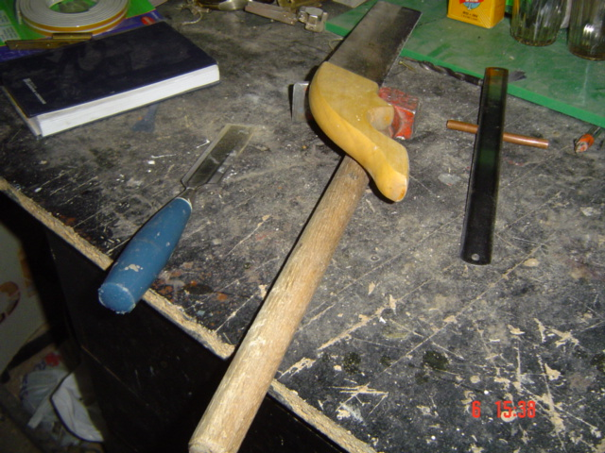

Slide 17
YANLIŞ KULLANIM ÖRNEKLERİ.
Takımın Adı :
Tornavida
Kerpeten
Pense
Anahtarlar
Doğru Kullanma
Vida sıkmak veya Gevşetmek
Çivi Sökmek veya Çıkarmak
Küçük Parçaları Tutmak, Çıkarmak
Somun Sıkmak, Gevşetmek
Yanlış Kullanma
Yarma, Kama veya kes ki yerine kullanmak.
Somun Sıkmak veya gevşetmek, Çekiç vb. gibi vurmak.
Çekiç gibi kullanmak,
Yanlış No’lu anahtar

Slide 18
YANLIŞ KULLANIM ÖRNEKLERİ.
Takımın Adı :
Bıçaklar
Eğeler
Keskiler
Doğru Kullanma
Kesme İşleri
Mal Eğeleme
Ağaç veya metal kesme
Yanlış Kullanma
Tornavida gibi kutu kapağı açmada kullan.
Sapsız kulanım, eskilerinden, keski tornavida yapmak.
Tornavida veya manivela gibi kullanım

Slide 19
EL ALETLERİ İLE ÇALIŞMA
İşyerlerinde kullanılacak el aletleri yapılacak işe, ilgili standartlara uygun yapılmış olacak ve işçilerin sağlık ve güvenliği için bir tehlike oluşturmayacaktır.
El aletleri üretim amacına uygun işlerde ve uygun şekilde kullanılacaktır.

Slide 20
Mevzuat
İşyerlerinde İş Ekipmanlarının Kullanımında Sağlık Güvenlik Şartları Yönetmeliği
Makine Emniyeti Yönetmeliği
Çalışanların Patlayıcı Ortamlardan Korunması Hakkında Yönetmelik
Muhtemel Patlayıcı Ortamlarda Kul.Elk.Cih.Kategorileri Hk.Yönetmelik

Slide 21

Notes:
21

